Slide 1
1
2
3
4
5
6
7
8
9
10
11

Slide 2
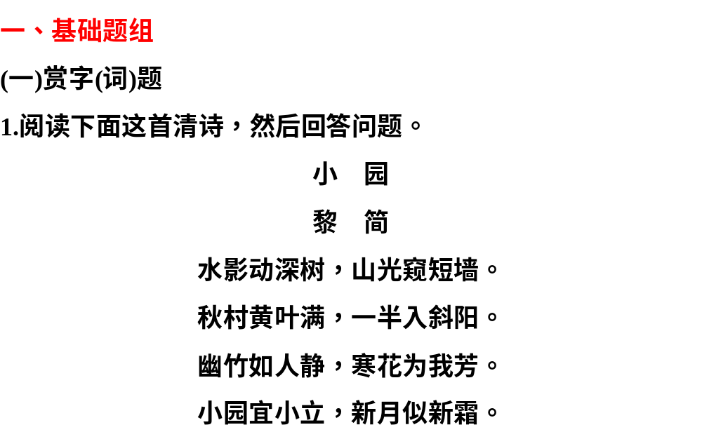
1
2
3
4
5
6
7
8
9
10
11

Slide 3
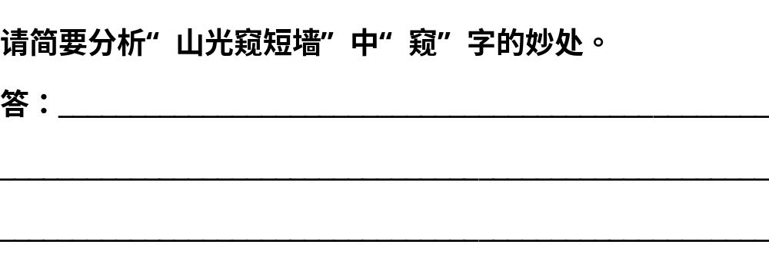
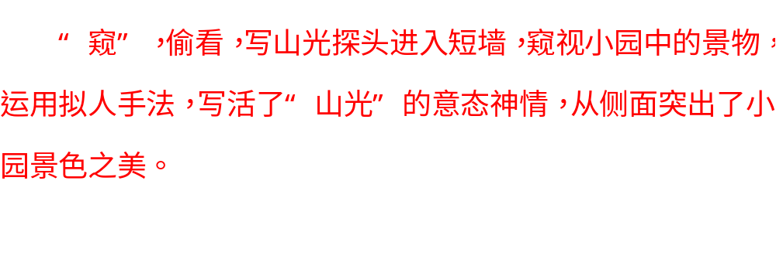
1
2
3
4
5
6
7
8
9
10
11

Slide 4
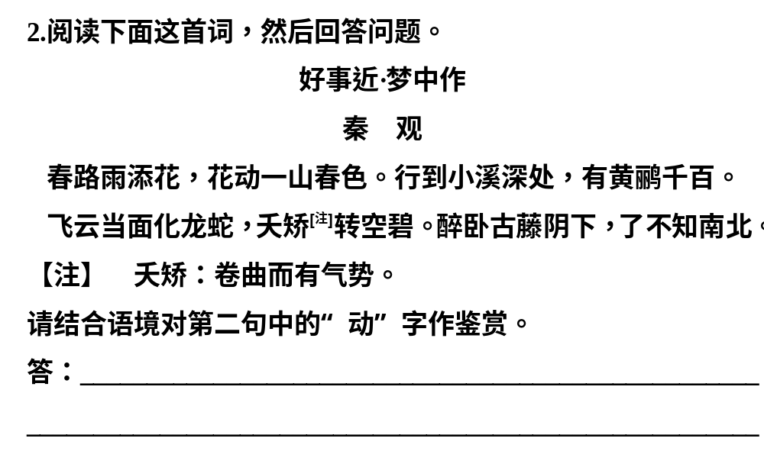
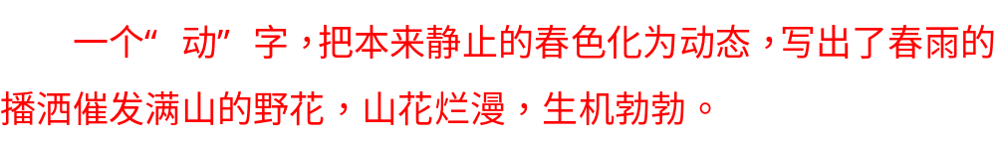
1
2
3
4
5
6
7
8
9
10
11

Slide 5
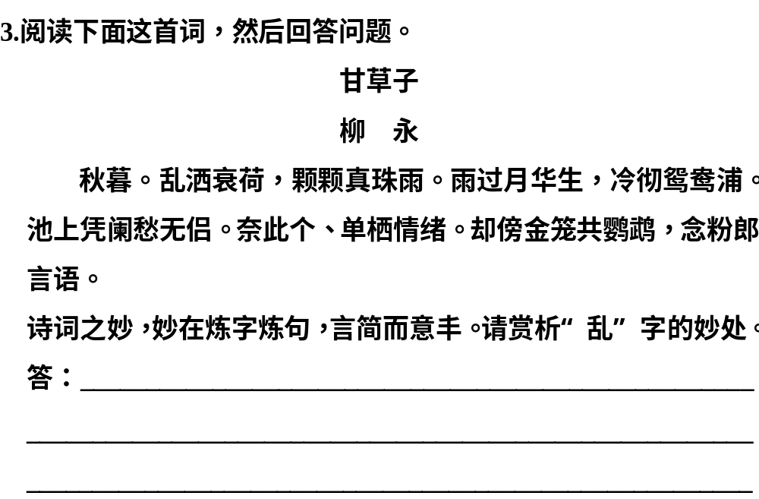
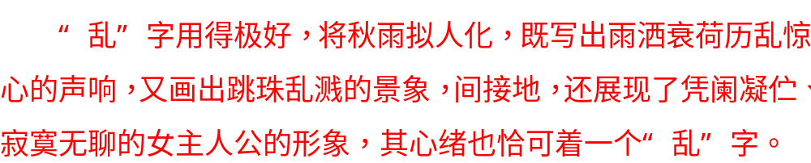
1
2
3
4
5
6
7
8
9
10
11

Slide 6
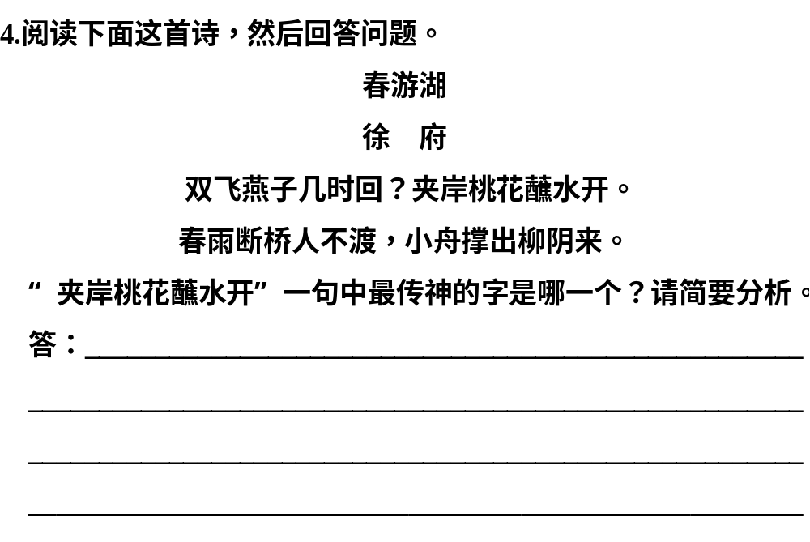
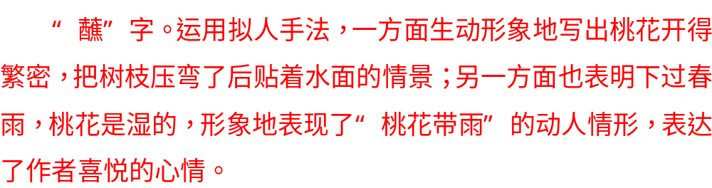
1
2
3
4
5
6
7
8
9
10
11

Slide 7
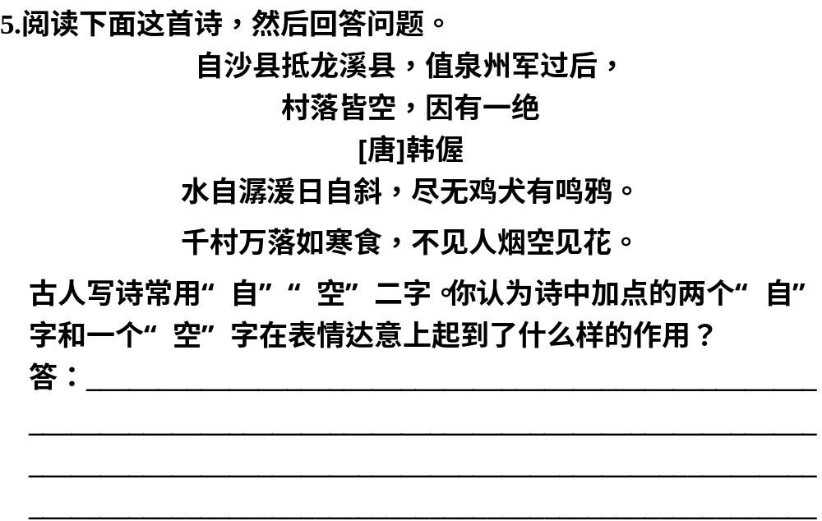
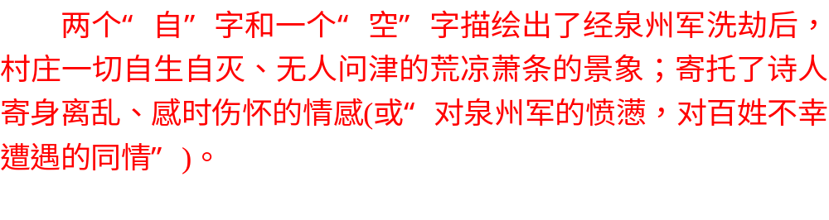
1
2
3
4
5
6
7
8
9
10
11

Slide 8
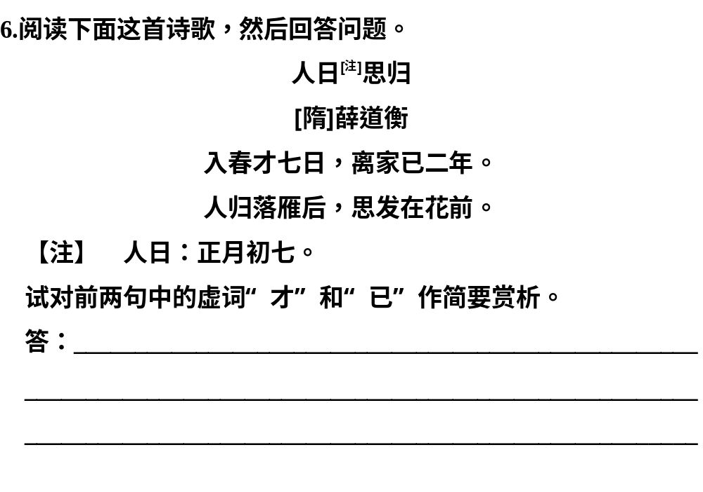
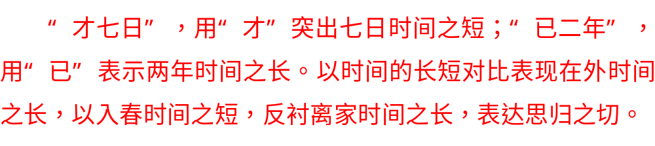
1
2
3
4
5
6
7
8
9
10
11

Slide 9
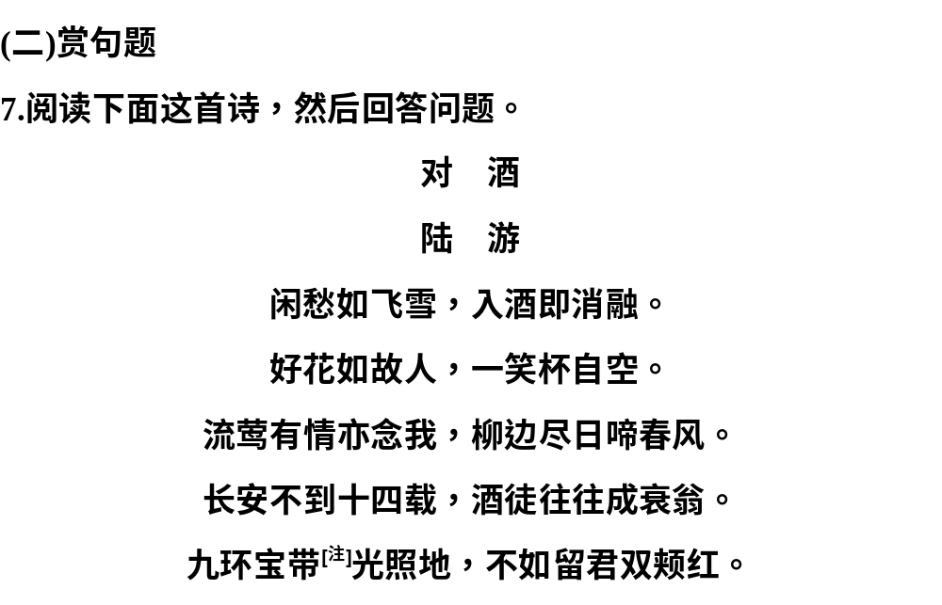
1
2
3
4
5
6
7
8
9
10
11

Slide 10
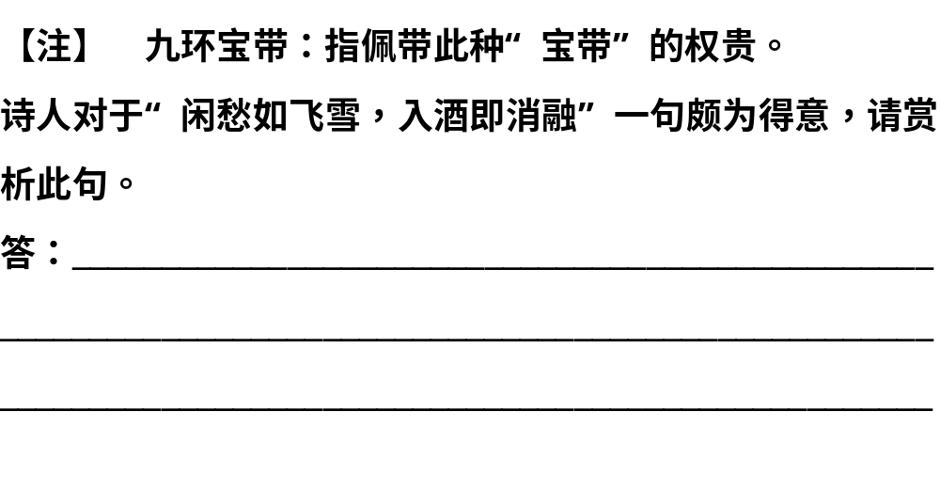
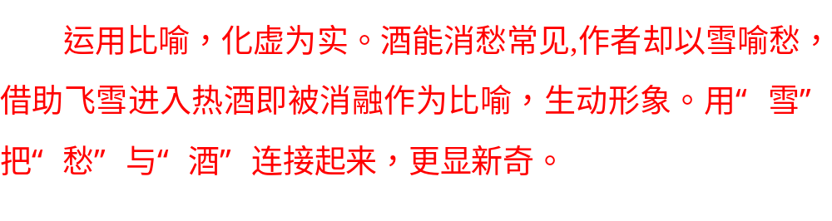
1
2
3
4
5
6
7
8
9
10
11

Slide 11
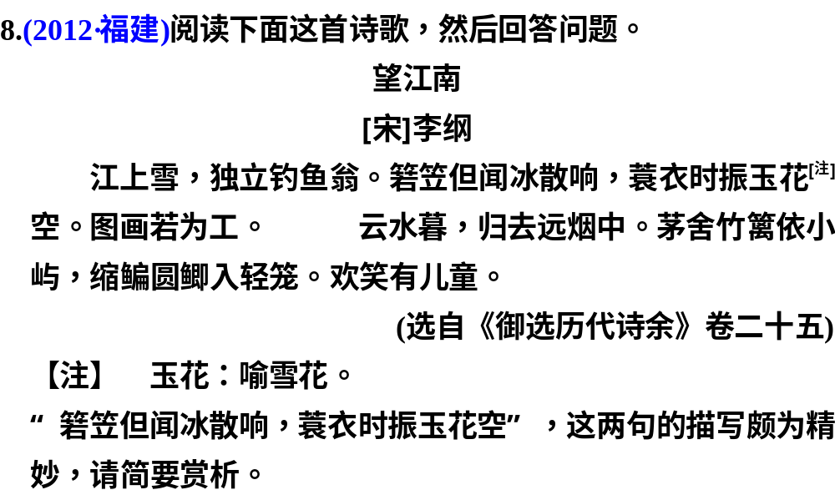
1
2
3
4
5
6
7
8
9
10
11

Slide 12
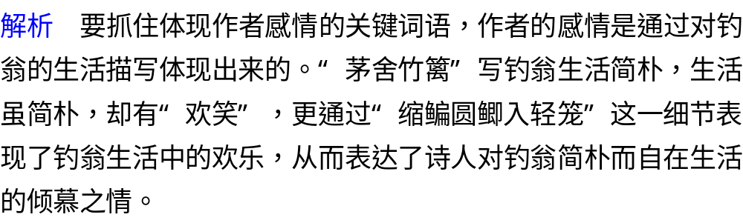
1
2
3
4
5
6
7
8
9
10
11

Slide 13
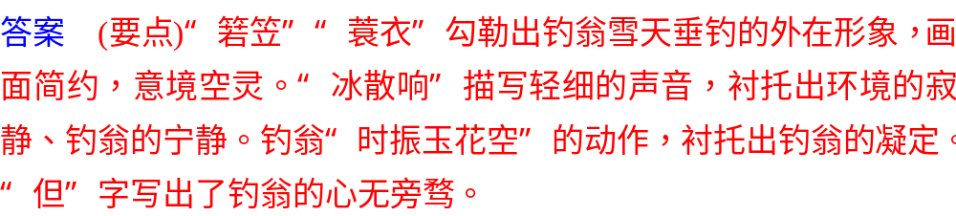
1
2
3
4
5
6
7
8
9
10
11

Slide 14
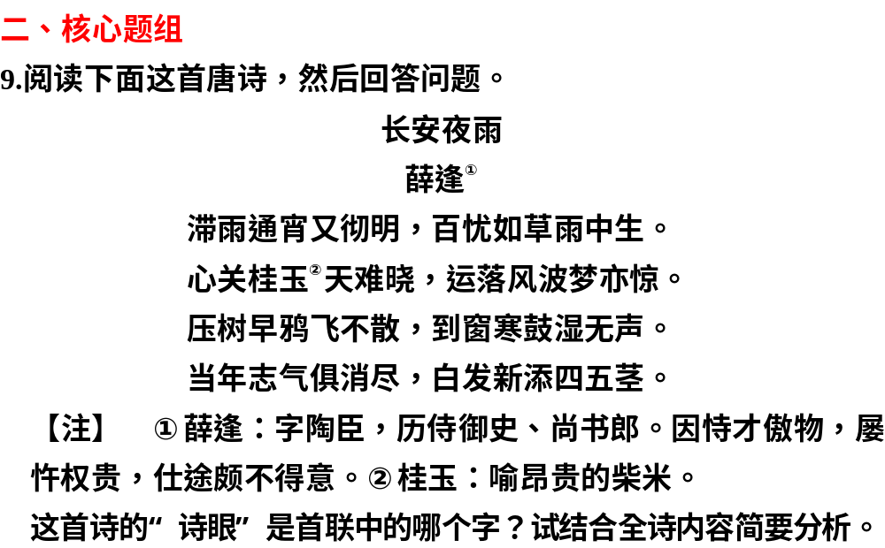
1
2
3
4
5
6
7
8
9
10
11

Slide 15
1
2
3
4
5
6
7
8
9
10
11
“诗眼”是首联中的“忧”字。全诗先写作者生活的艰辛(“心关桂玉”)，次写命途的不顺(“运落风波”)，最后写生命的衰老(“志气俱消”“白发新添”)。

Slide 16
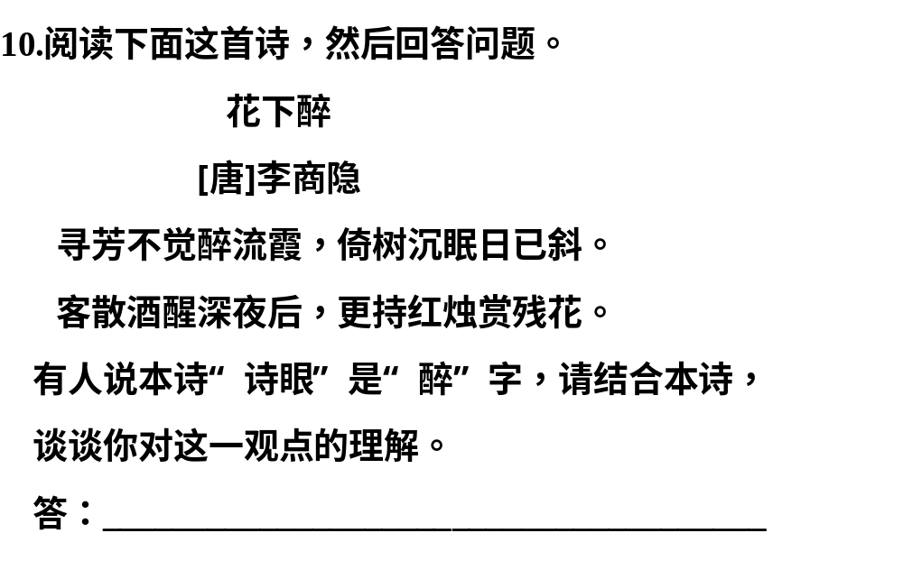
1
2
3
4
5
6
7
8
9
10
11

Slide 17
1
2
3
4
5
6
7
8
9
10
11
首句直接紧扣“醉”字来写，这是双重的醉，既明指为甘美的酒所醉，又暗喻为艳丽的花所醉。次句进一步写“醉”态，写作者迷花醉酒而不觉倚树。第三句写酒醉醒后之意。第四句“赏”字，既写出了作者对美好事物的流连之情，也写出了作者最后的陶醉，是更深一层的“醉”。故本诗“诗眼”为此字。

Slide 18
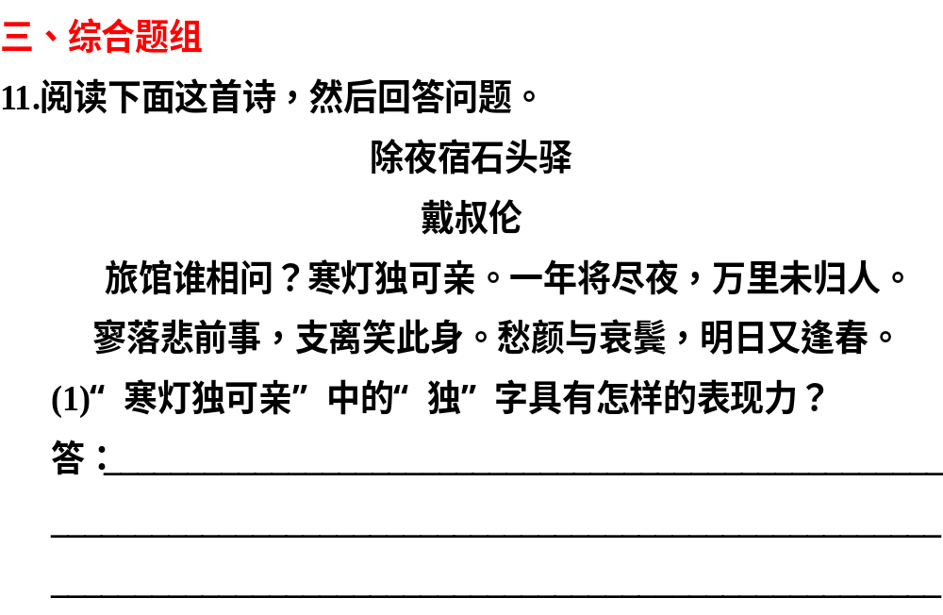
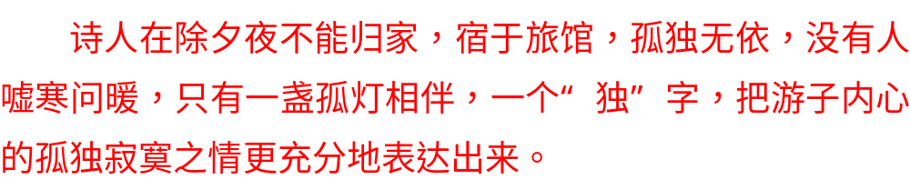
1
2
3
4
5
6
7
8
9
10
11

Slide 19
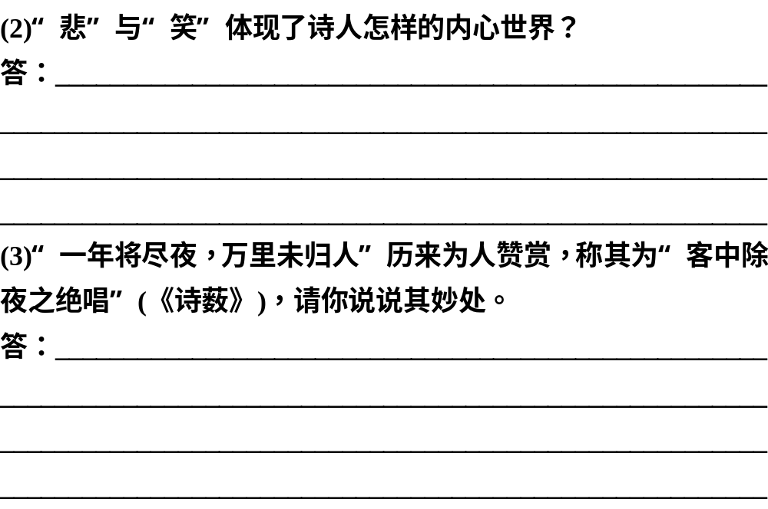
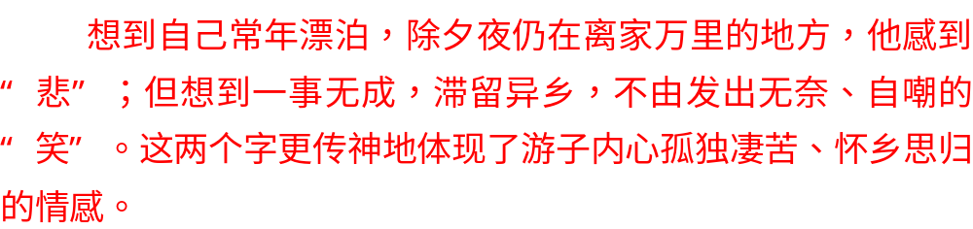
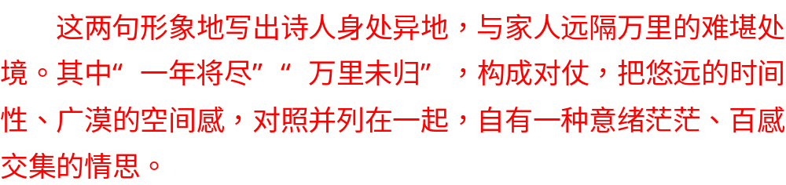
1
2
3
4
5
6
7
8
9
10
11

